Slide 1
오픈소스 프레임워크기반의 자바 웹 개발자 양성 과정
AJAX 란?
김동근

Slide 2
CONTENTS
Contents 1
- What is AJAX?
Contents 2
- How?

Slide 3

Contents 1
What is AJAX?
AJAX란 무엇인가?
AJAX 란?
Asynchronous Javascript And XML 의 약자
- Javascript와 XML을 이용하여 비동기 통
기존 HTML통신과 다르게 새로고침 없이 사용 가능
동적인 페이지 표현이 쉽게 가능
추가해야하는 라이브러리 or 파일 없이 Javascript로 바로 사용 가능
새로운 기술이 아닌 새로운 “접근방식”
Image Link

Slide 4
Contents 1
What is AJAX?
AJAX란 무엇인가?
비동기방식(Asynchronous)이란?
웹페이지 전체를 리로딩 하지 않고 데이터를 불러올수 있다.
전체 갱신을 하지않고 일부분만 갱신을 하여 빠르다.
이때 서버와 다양한 형태의 데이터를 주고받을 수 있다.
JSON
XML
HTML
TEXT
ETC

Slide 5
Contents 1
What is AJAX?
AJAX란 무엇인가?
AJAX를 사용하는 이유?
기존 HTTP프로토콜은 Request를 보내고 서버에서 Response를 받으면 연결이 끊기고 화면의 전체를 다시 갱신 한다음에 재 연결이 되는 방식.
페이지의 일부분만 수정할 경우에도 페이지 전체를 리로딩하는 방식이라 자원 및 시간낭비를 초래.
AJAX는 html페이지 전체가 아닌 일부분만 갱신 할 수 있도록 XMLHttpRequest 객체를 통해 서버에 requst를 하고, 이같은 경우 JSON or XML 형태로 필요한 데이터만 받아 갱신 하기 때문에 자원 및 시간을 아낄수 있고 빠르다.

Slide 6
Contents 1
What is AJAX?
AJAX란 무엇인가?
AJAX의 장단점?
장점
일부분만 리로딩 하므로 웹페이지의 속도 향상
다양한 UI 사용 가능
백그라운드에서 데이터 전송 가능

Slide 7
Contents 1
What is AJAX?
AJAX란 무엇인가?
AJAX의 장단점?
단점
보안에 신경 써야 함.
연속으로 데이터 요청시 서버 부하가 증가할 수 있음.
AJAX가 포함된 서버가 아닌 다른 서버로는 AJAX 요청을 보낼수 없음.
클라이언트 풀링 방식, 서버푸시방식의 실시간 서비스 불가.
클라이언트 풀링 : request, response
서버 푸시 방식 : 서버가 자동으로 정보를 제공(스마트폰 푸시알림)

Slide 8
Contents 2
How?
How to use AJAX?
AJAX의 구성요소
웹페이지 표현(HTML, CSS 등)
데이터 접근 및 화면을 동적으로 구성하기 위한 DOM모델
DOM : 문서 객체 모델(Domcument Object Model)
- 데이터 교환을 위한 형태
- JSON
- XML
- 웹 서버와의 비동기식 통신을 위한 XMLHttpRequest 객체
- Javascript

Slide 9
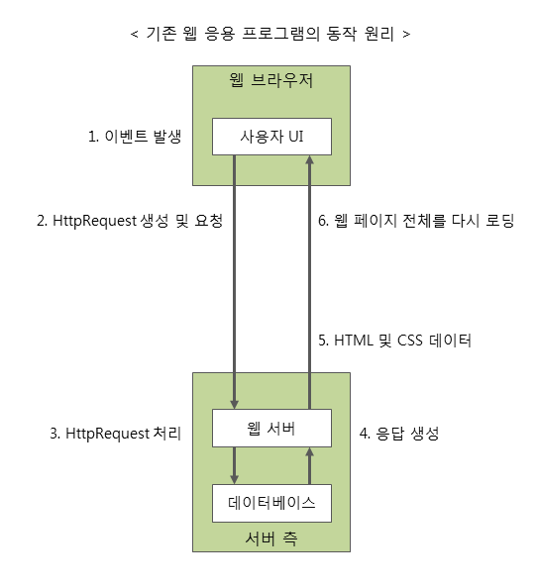
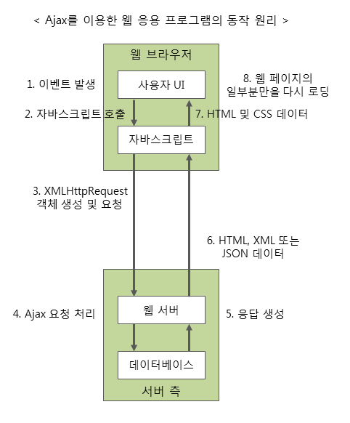
Contents 2
How?
How to use AJAX?
AJAX의 동작원리
AJAX 구성요소를 사용

Slide 11
참조
참조링크
https://blog.naver.com/jhnyang/221411820107
http://tcpschool.com/ajax/ajax_intro_works
https://coding-factory.tistory.com/143
https://wherethelightis.tistory.com/14
https://ko.wikipedia.org/wiki/Ajax

Slide 12

Thank you

